Slide 1
Masopust v Pardubičkách
19.2.2016

Slide 2
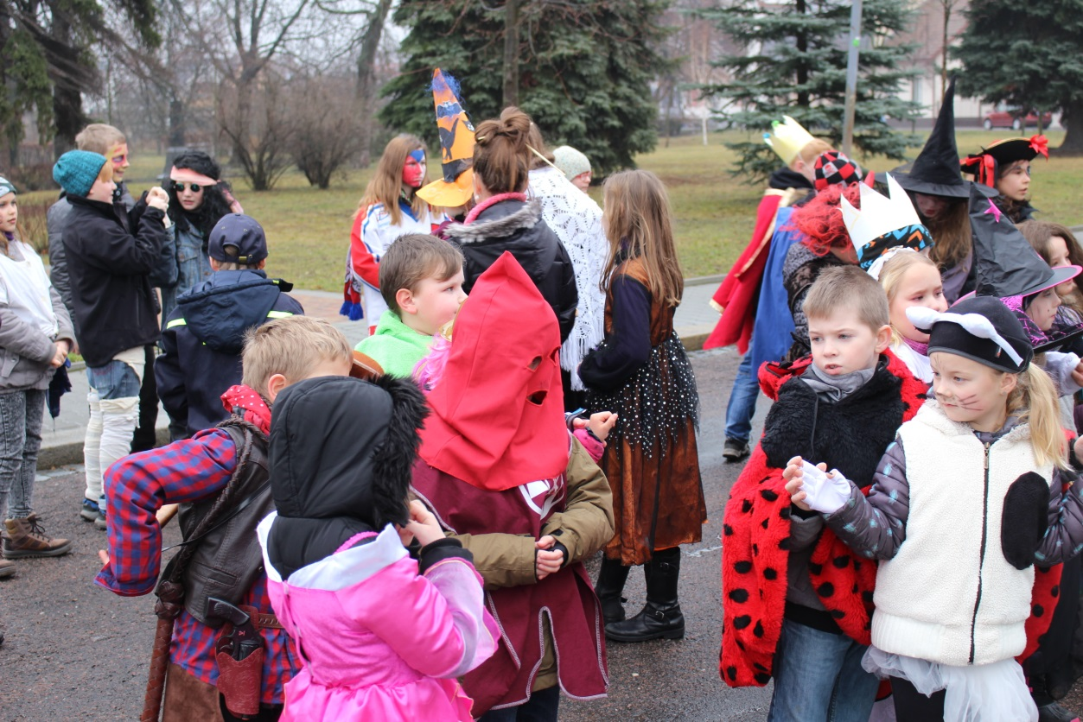
Čekáme na starostu

Slide 3
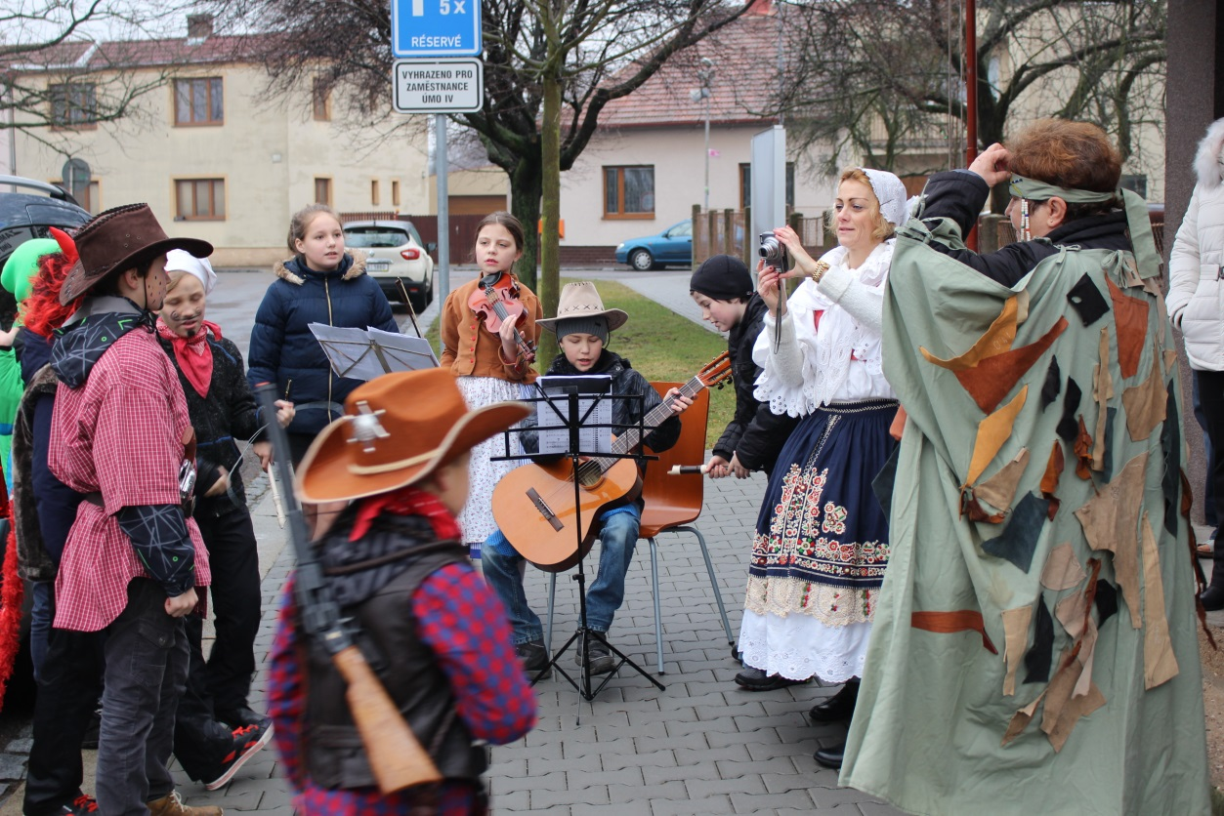
Ladíme

Slide 4
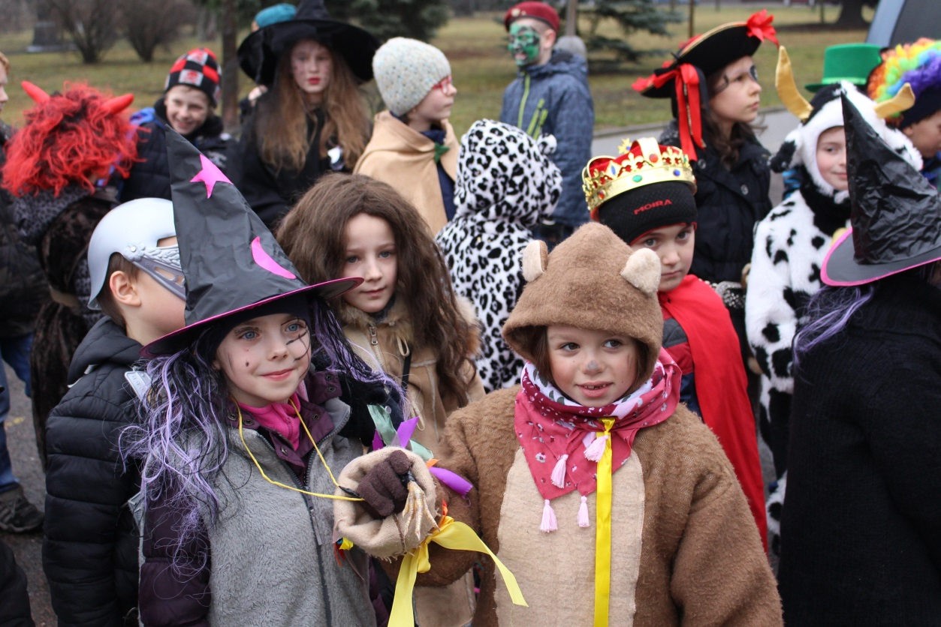
Zima nám nevadí

Slide 5
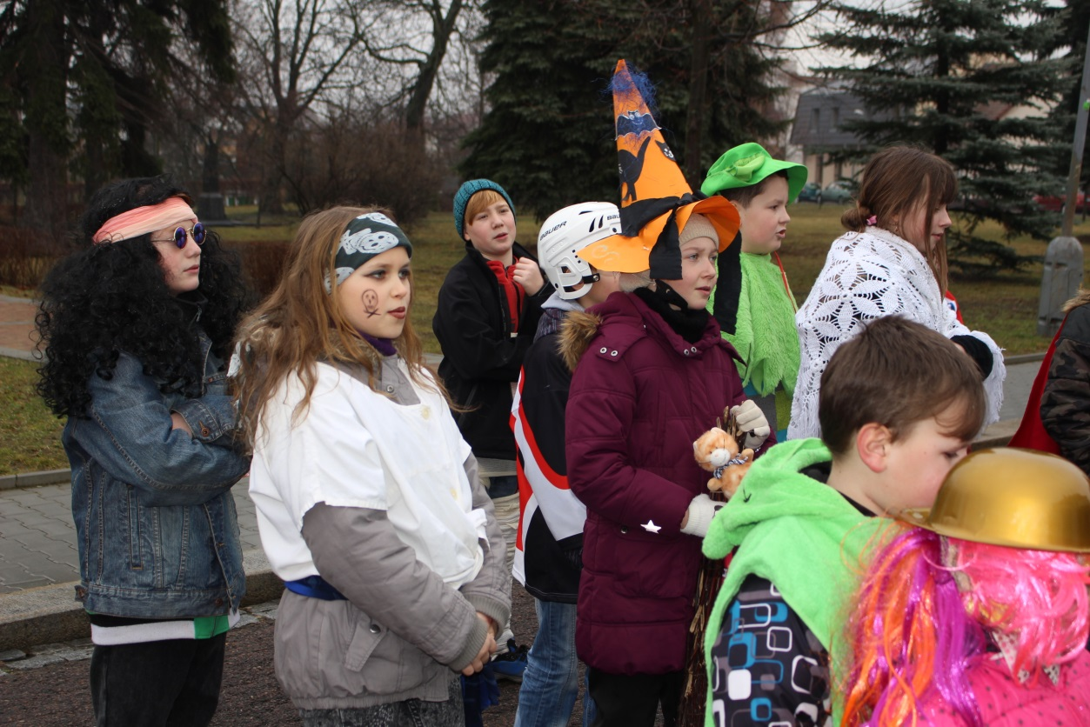
Pěkné masky, dobrá nálada

Slide 6
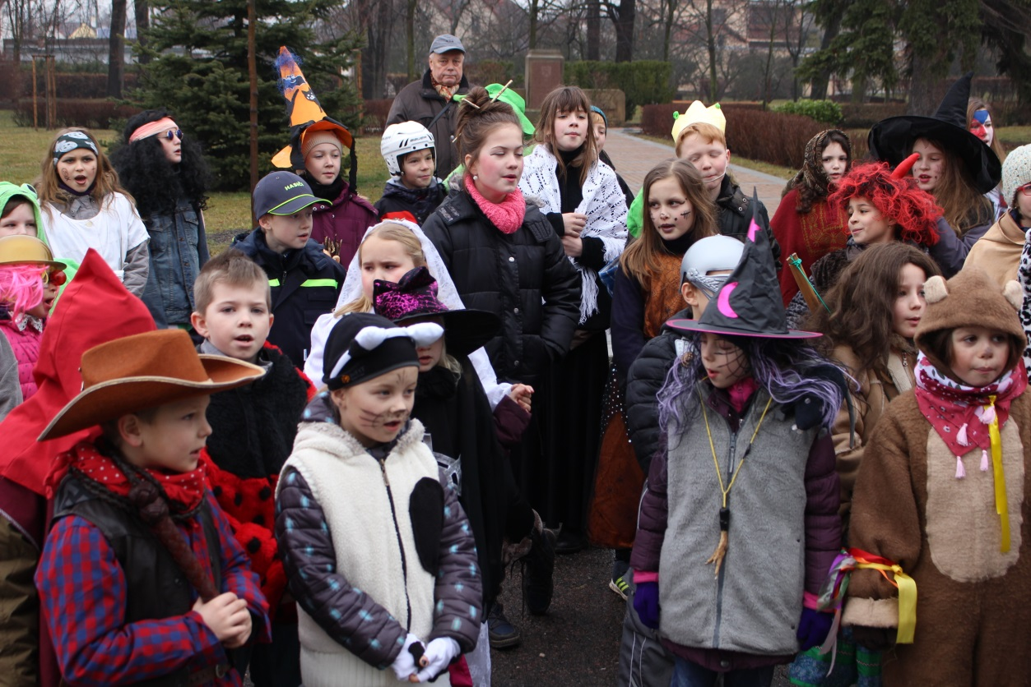
Okolí nás tiše sledovalo

Slide 7
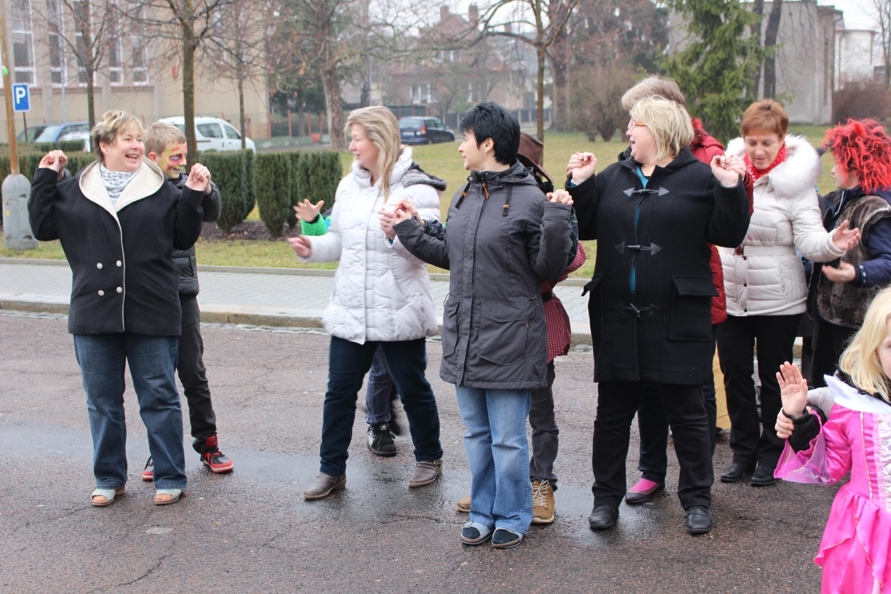
Kluci z 5. třídy vyzvali k tanci ženy z úřadu

Slide 8
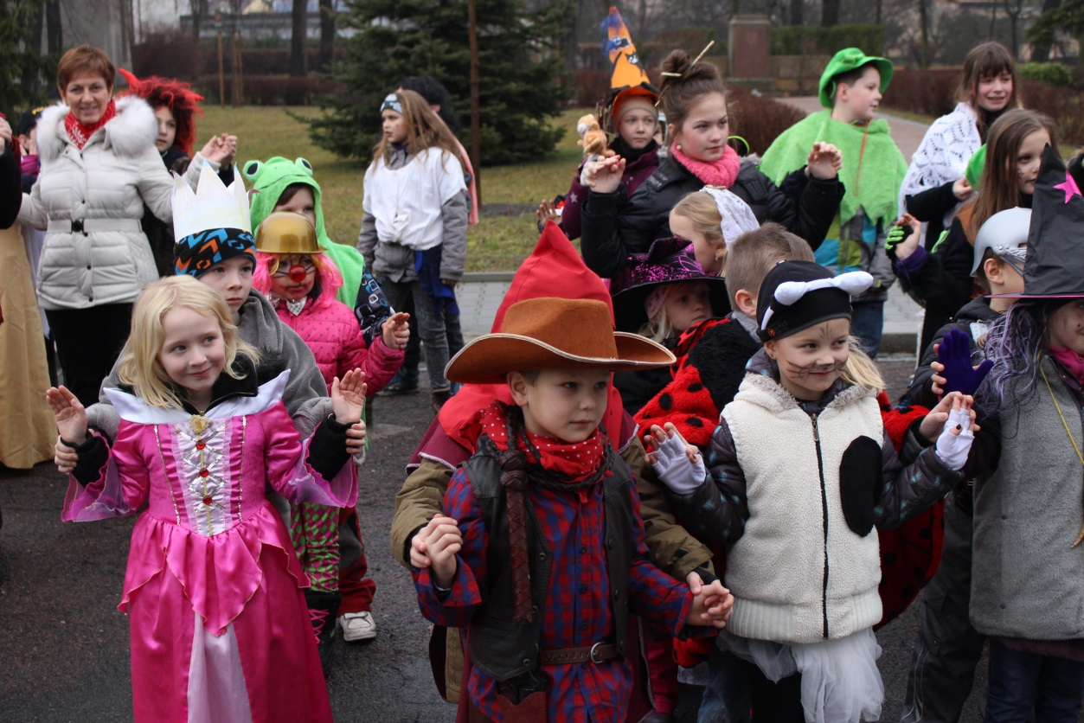

Slide 9
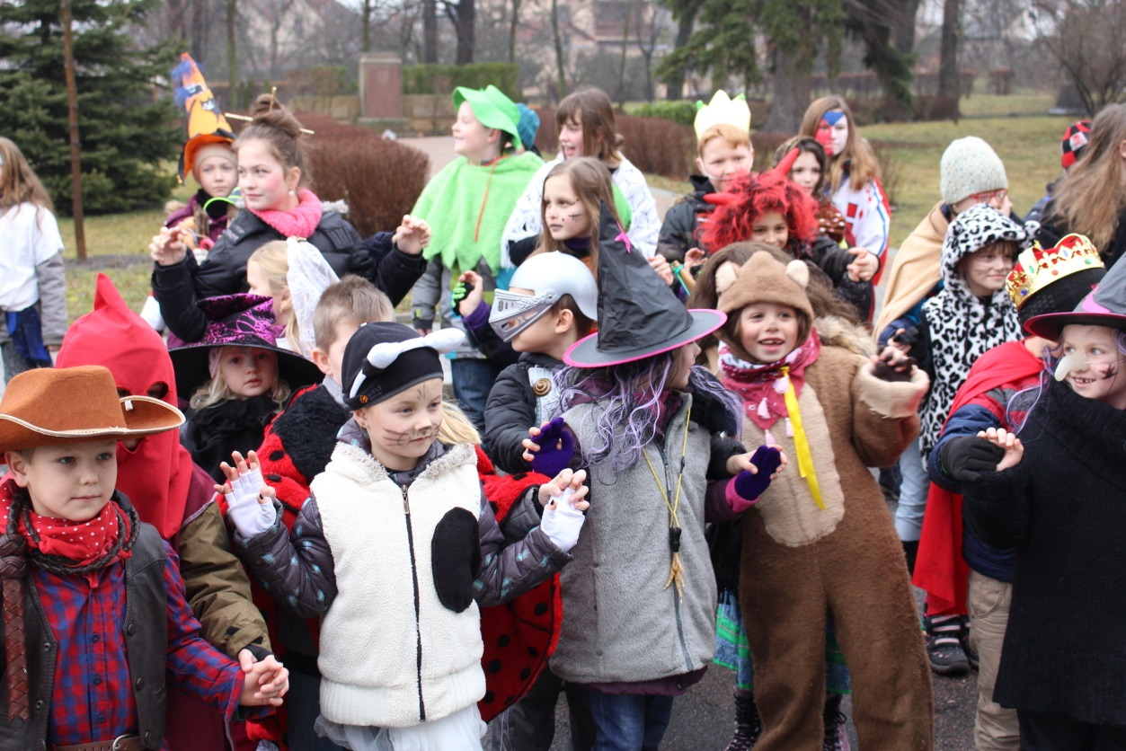

Slide 10
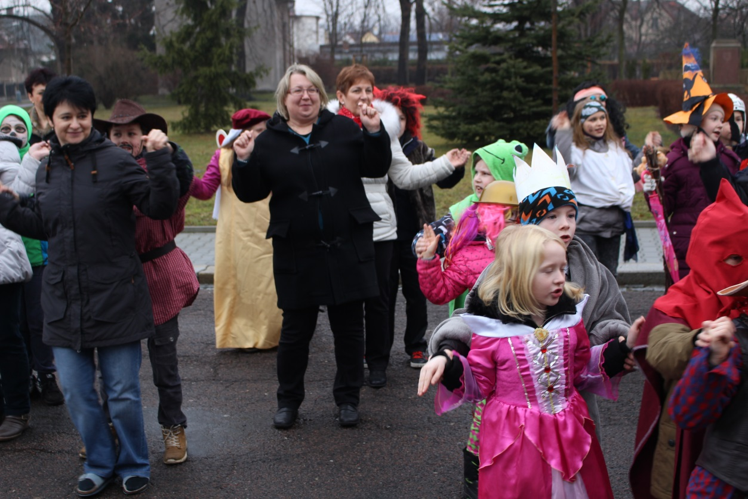

Slide 11
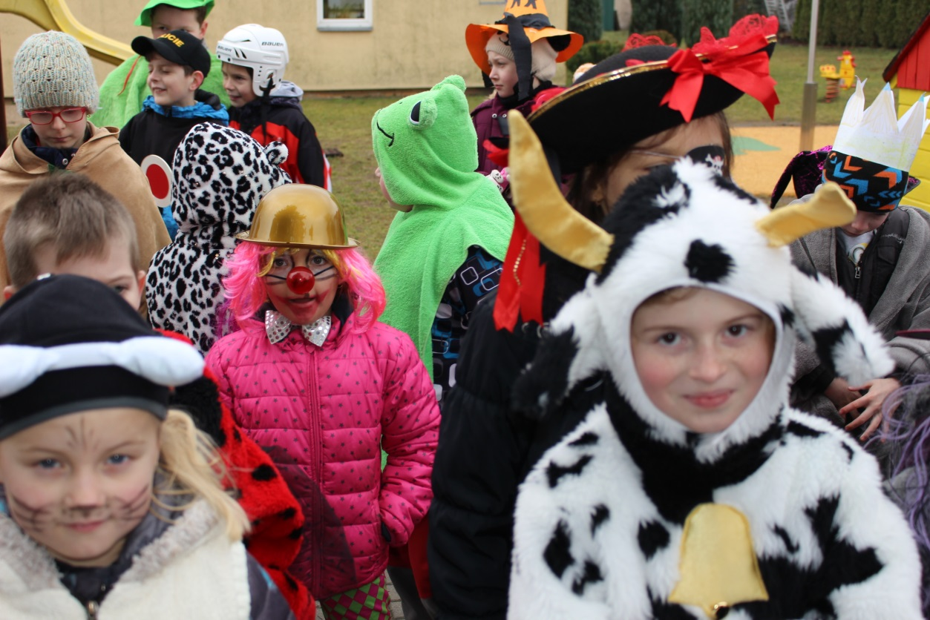
A jsme u školky Čtyřlístek

Slide 12
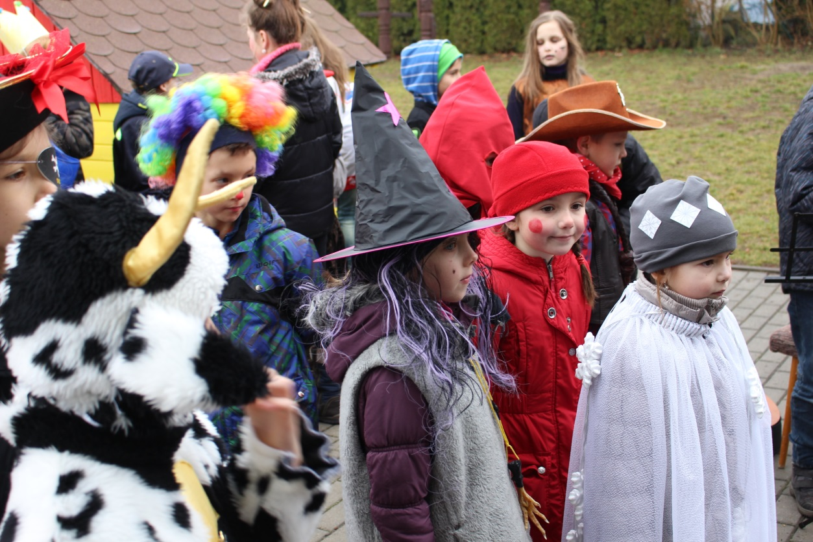

Slide 13
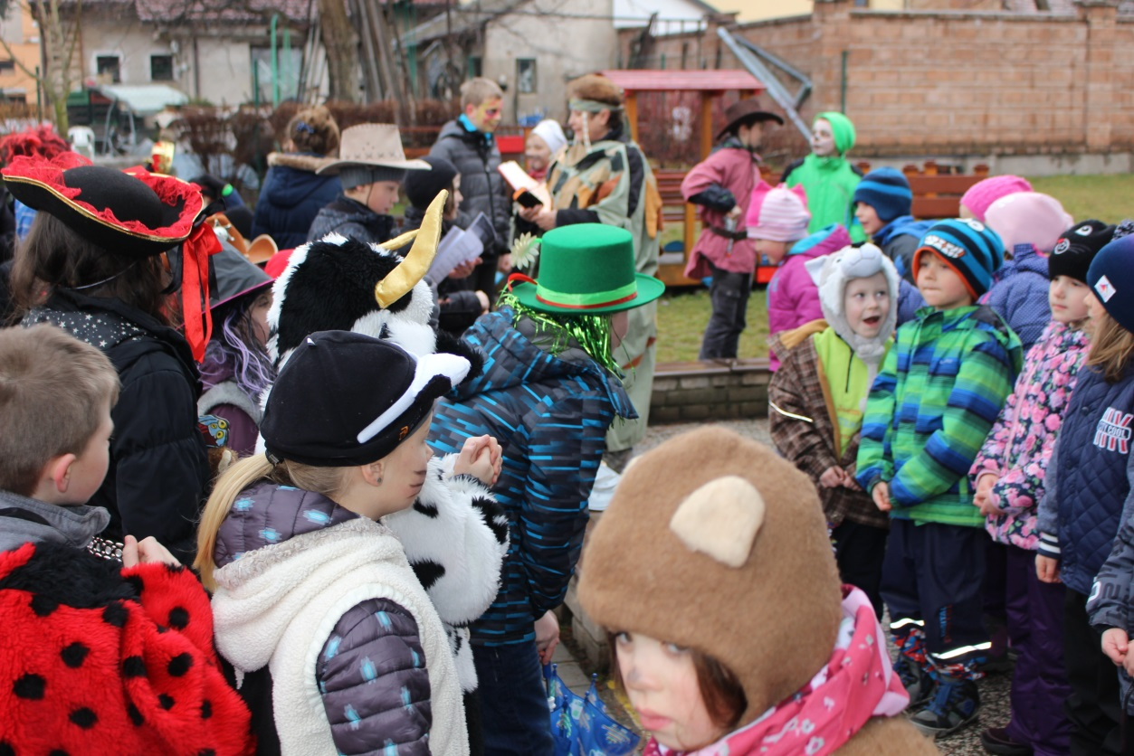

Slide 14
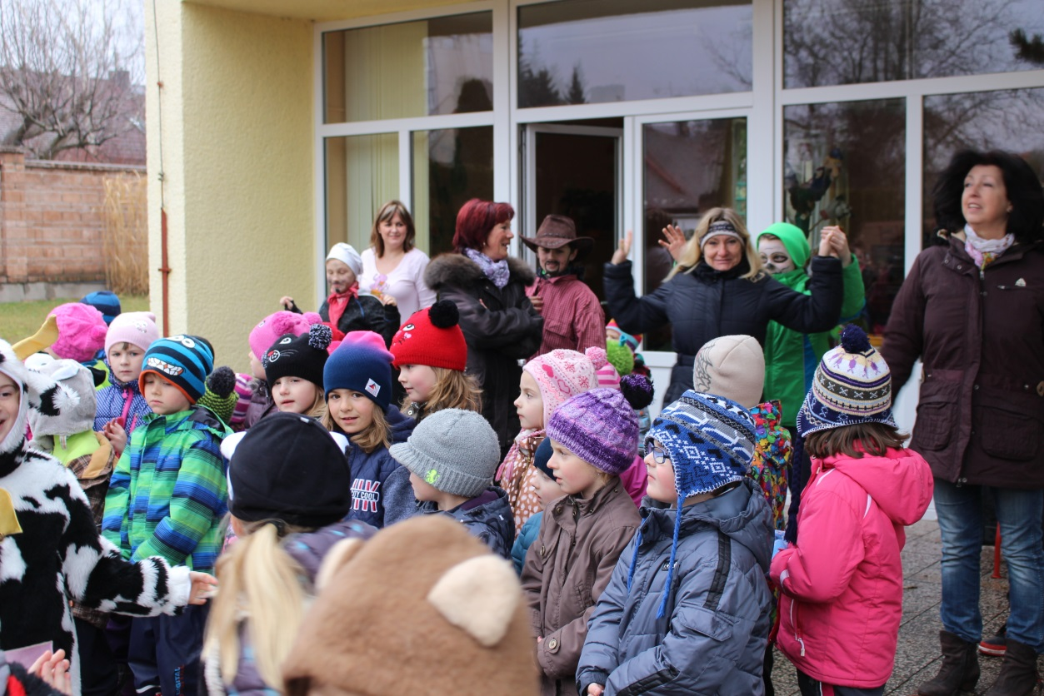
Budoucí školáci nás pilně sledují

